Slide 2
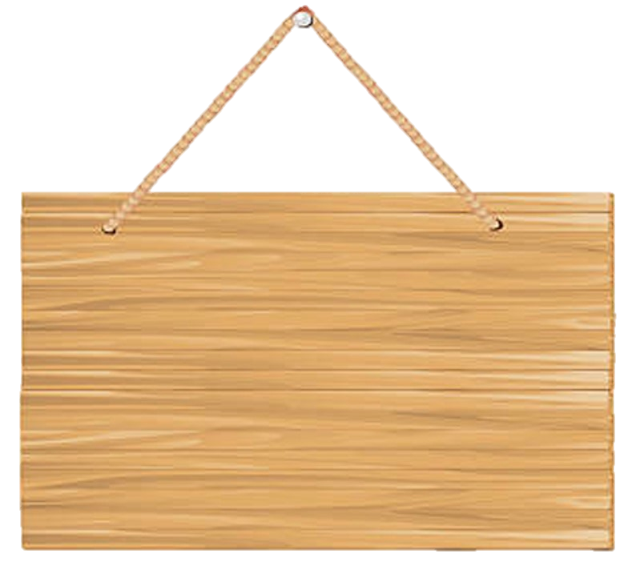
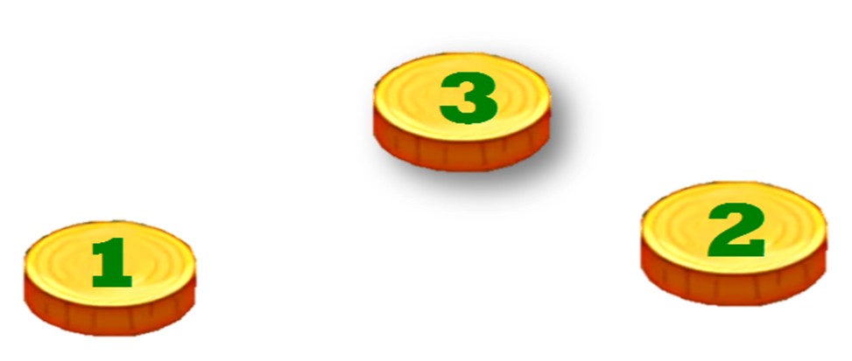
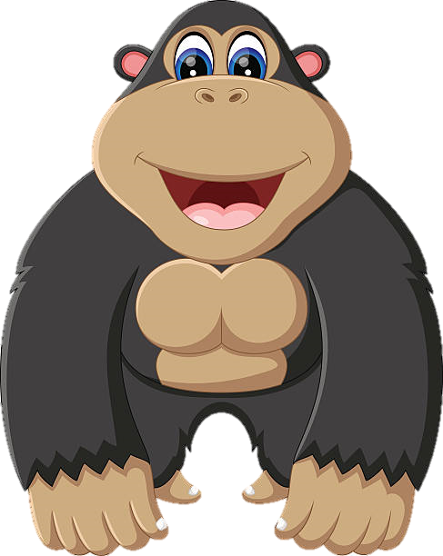
KHỈ CON
QUA SÔNG

Slide 4
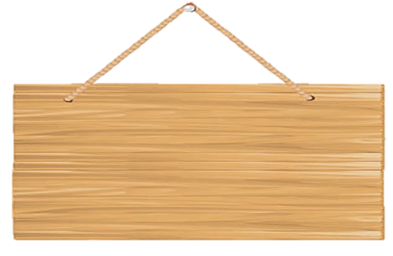
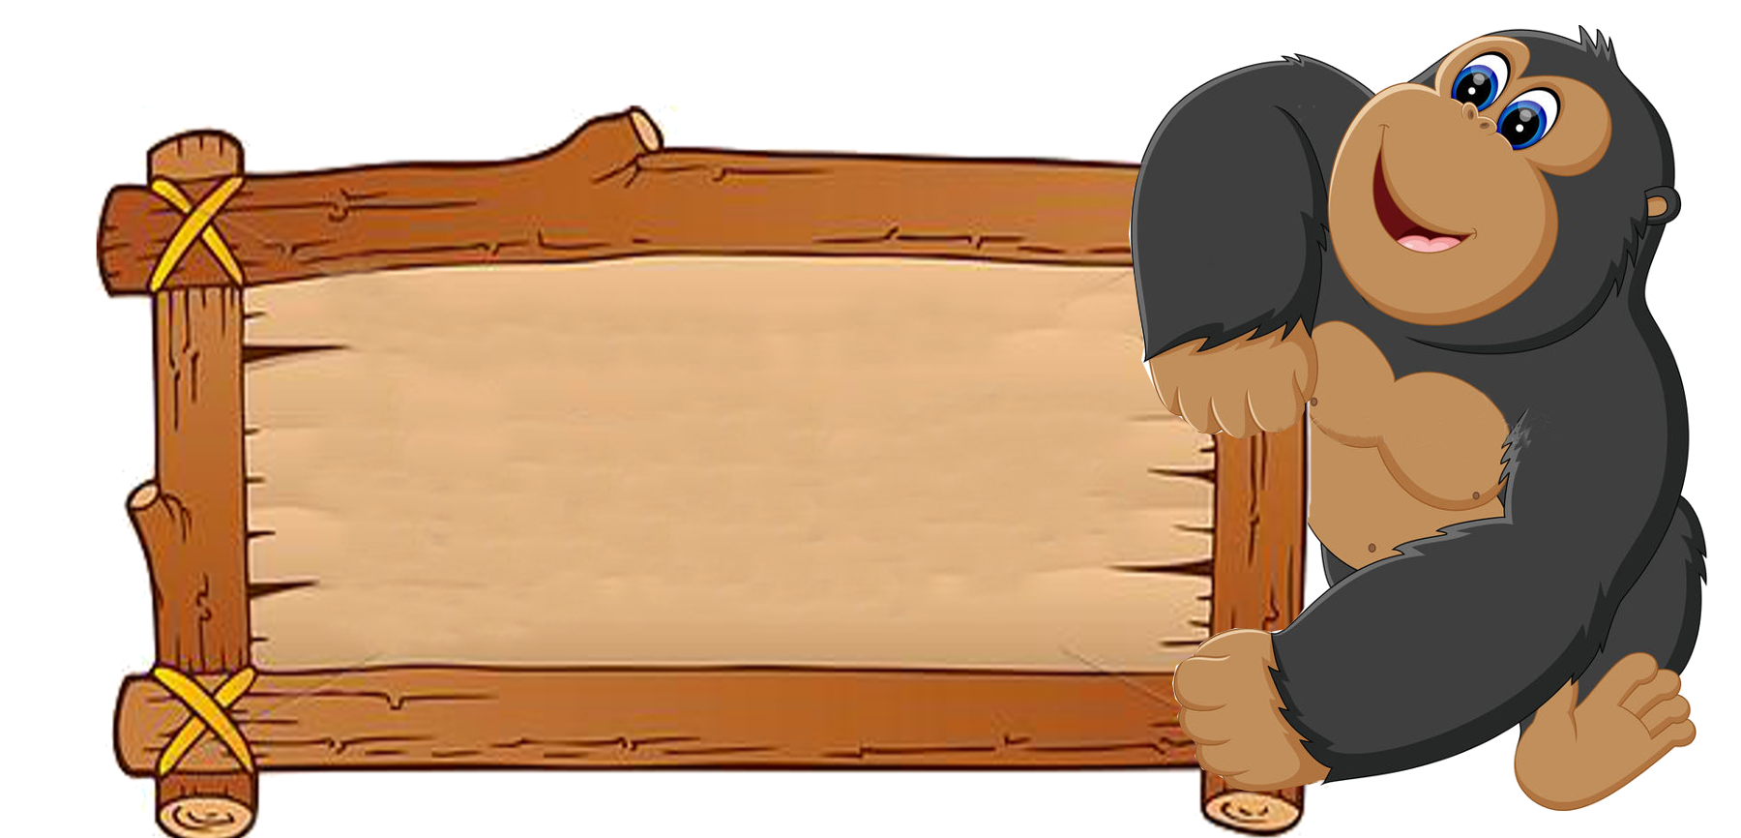
Nhân vật trong truyện có thể là gì?
0
10
9
8
7
6
5
4
3
2
1
Nhân vật trong truyện có thể là người, là con vật, đồ vật, cây cối…, đã được nhân hóa.

Slide 6
Tính cách của nhân vật được thể hiện qua những gì?
5
4
3
2
6
1
9
8
7
0
10
Qua hành động, đặc điểm ngoại hình,
cử chỉ, lời nói, ý nghĩ của nhân vật.

Slide 8
Tại sao trong bài văn kể chuyện phải tả ngoại hình của nhân vật?
5
4
3
2
6
1
9
8
7
0
10
Vì những đặc điểm ngoại hình tiêu biểu sẽ góp phần tạo lên tính cách, thân phận của nhân vật và làm cho câu chuyện sinh động, hấp dẫn.

Slide 10
CHÚC MỪNG

Slide 12
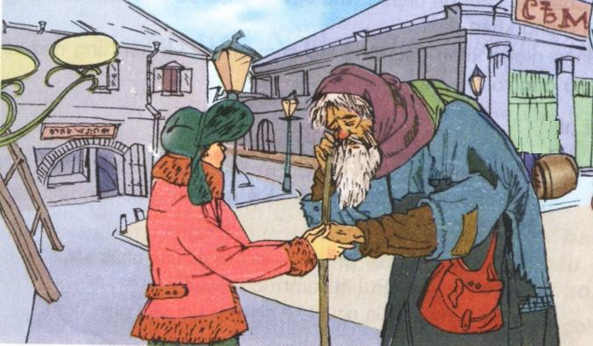
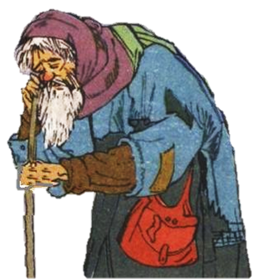
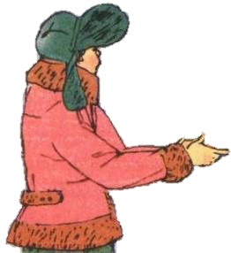

Slide 13
1. Tìm những câu ghi lại lời nói và ý nghĩ của cậu bé trong truyện Người ăn xin.

Slide 14
NGƯỜI ĂN XIN
Lúc ấy, tôi đang đi trên phố. Một người ăn xin già lọm khọm đứng ngay trước mặt tôi.
Đôi mắt ông lão đỏ đọc và giàn giụa nước mắt. Đôi môi tái nhợt, áo quần tả tơi thảm hại... Chao ôi! Cảnh nghèo đói đã gặm nát con người đau khổ kia thành xấu xí biết nhường nào!
Ông già chìa trước mặt tôi bàn tay sưng húp, bẩn thỉu. Ông rên rỉ cầu xin cứu giúp.
Tôi lục tìm hết túi nọ túi kia, không có tiền, không có đồng hồ, không có cả một chiếc khăn tay. Trên người tôi chẳng có tài sản gì.
Người ăn xin vẫn đợi tôi. Tay vẫn chìa ra, run lẩy bẩy.
Tôi chẳng biết làm cách nào. Tôi nắm chặt lấy bàn tay run rẩy kia:
- Ông đừng giận cháu, cháu không có gì để cho ông cả.
Người ăn xin nhìn tôi chằm chằm bằng đôi mắt ướt đẫm. Đôi môi tái nhợt nở nụ cười và tay ông cũng xiết lấy tay tôi:
- Cháu ơi, cảm ơn cháu! Như vậy là cháu đã cho lão rồi. - Ông lão nói bằng giọng khản đặc.
Khi ấy, tôi chợt hiểu rằng: cả tôi nữa, tôi cũng vừa nhận được chút gì của ông lão.
Theo Tuốc-ghê-nhép

Slide 15
2. Lời nói và ý nghĩ của cậu bé nói lên điều gì về cậu?

Slide 16
3. Lời nói, ý nghĩ của ông lão ăn xin trong hai cách kể sau có gì khác nhau?
a.
- Cháu ơi, cảm ơn cháu! Như vậy là cháu đã cho lão rồi. - Ông lão nói bằng giọng khản đặc.
b.
Bằng giọng khản đặc, ông lão cảm ơn tôi và nói rằng như vậy là tôi đã cho ông rồi.
Kể bằng lời của người kể chuyện
Kể nguyên văn
Lời dẫn trực tiếp
Lời dẫn gián tiếp

Slide 17
II. Ghi nhớ:
1.Trong bài văn kể chuyện, nhiều khi ta phải kể lại lời nói và ý nghĩ của nhân vật. Lời nói và ý nghĩ cũng nói lên tính cách nhân vật và ý nghĩa câu chuyện.
2. Có hai cách kể lại lời nói và ý nghĩ của nhân vật
- Kể nguyên văn (lời dẫn trực tiếp).
- Kể bằng lời của người kể chuyện (lời dẫn gián tiếp).

Slide 19
1. Gạch một gạch dưới lời dẫn trực tiếp, gạch hai gạch dưới lời dẫn gián tiếp trong đoạn văn sau:
Ba cậu bé rủ nhau vào rừng. Vì mải chơi nên các cậu về khá muộn. Ba cậu bàn với nhau xem nên nói thế nào để bố mẹ khỏi mắng. Cậu bé thứ nhất định nói dối là bị chó sói đuổi.
Cậu thứ hai bảo:
- Còn tớ, tớ sẽ nói là đang đi thì gặp ông ngoại.
- Theo tớ, tốt nhất là chúng mình nhận lỗi với bố mẹ. - Cậu thứ ba bàn.
(Tiếng Việt 2 – 1998)

Slide 20
1. Gạch một gạch dưới lời dẫn trực tiếp, gạch 2 gạch dưới lời dẫn gián tiếp trong đoạn văn sau:
Ba cậu bé rủ nhau vào rừng. Vì mải chơi nên các cậu về khá muộn. Ba cậu bàn với nhau xem nên nói thế nào để bố mẹ khỏi mắng. Cậu bé thứ nhất định nói dối là bị chó sói đuổi.
Cậu thứ hai bảo:
- Còn tớ, tớ sẽ nói là đang đi thì gặp ông ngoại.
- Theo tớ, tốt nhất là chúng mình nhận lỗi với bố mẹ. - Cậu thứ ba bàn.
(Tiếng Việt 2 – 1998)

Slide 21
Bài 2.Chuyển lời dẫn gián tiếp trong đoạn văn sau thành lời dẫn trực tiếp:
Vua nhìn thấy những miếng trầu têm rất khéo bèn hỏi bà hàng nước xem trầu đó ai têm. Bà lão bảo chính tay bà têm. Vua gặng hỏi mãi, bà lão đành nói thật là con gái bà têm.
Truyện Tấm Cám

Slide 22
Lời dẫn gián tiếp
Vua nhìn thấy những miếng trầu têm rất khéo bèn hỏi bà hàng nước xem trầu đó ai têm.
Lời dẫn trực tiếp
Vua nhìn thấy những miếng trầu, bèn hỏi bà hàng nước:
- Xin bà cho biết ai đã têm trầu này?
Bà lão bảo:
- Thưa Đức vua, trầu này do chính bà têm
Bà lão bảo chính tay bà têm.
Vua gặng hỏi mãi, bà lão đành nói thật là con gái bà têm.
Nhà vua chưa tin nên gặng hỏi mãi, bà lão đành nói thật:
-Thưa, đó là trầu do con gái lão têm.

Slide 24
Bài 3: Chuyển lời dẫn trực tiếp trong đoạn văn sau thành lời dẫn gián tiếp:
Bác thợ hỏi Hòe:
- Cháu có thích làm thợ xây không?
Hòe đáp:
- Cháu thích lắm!
Ta có thể kể bằng lời của Hòe, hoặc lời của bác thợ hay lời người kể chuyện

Slide 25
Kể bằng lời của Hòe. | Kể bằng lời của bác thợ
Một hôm, bác thợ hỏi tôi có thích làm thợ xây không. Tôi liền trả lời luôn mà không cần nghĩ ngợi là tôi rất thích. | Tôi hỏi Hòe là cháu có thích làm thợ xây không. Nó nói rằng nó rất thích.
Kể bằng lời của người kể chuyện:
Bác thợ hỏi Hòe là cậu có thích làm thợ xây không. Hòe đáp rằng Hòe thích lắm

Slide 26
Vận dụng: Em hãy tìm lời dẫn trực tiếp hoặc lời dẫn gián có trong bài học của sách TV 4 tập 1.

